Slide 1
Kỹ năng sống
Nói “ Không” khi nào

Slide 2
Trường hợp 1
Người lạ cho kẹo

Slide 3
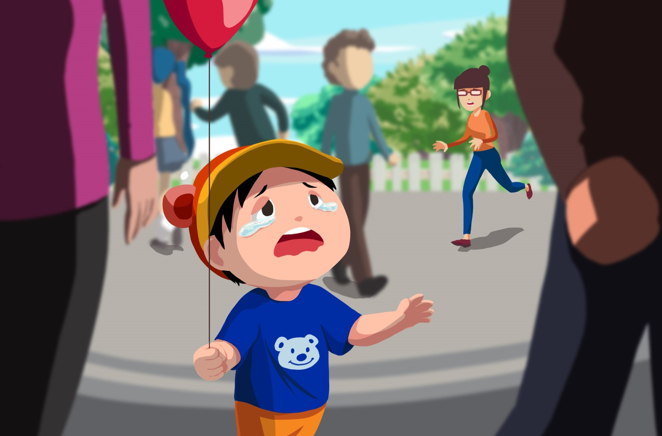
Trường hợp 2:
Đi tham quan và một bạn rủ tách ra khỏi lớp để chơi riêng

Slide 4
Trường hợp 3
Bố mẹ rủ đi chơi khi chưa làm xong bài tập

Slide 5
